Slide 1

Analiza danych w Pythonie
Zajęcia nr 1: Wprowadzenie
Maciej Sykulak sykulak.wsb@gmail.com

Slide 2
AGENDA
Wstęp
Język Python i jego zastosowanie.
Program zajęć
Wprowadzenie do Anacondy
Podstawy Pythona

Slide 3

Skryptowy, interpretowalny język programowania.
Stworzony w 1991 roku przez Guido Van Rossum (Belgia).
Filozofia Pythona: Łatwy, czytelny i zrozumiały dla użytkowników jak język angielski.
Open Source.
Dostępny na Windows, Linux, MacOs.

Slide 4
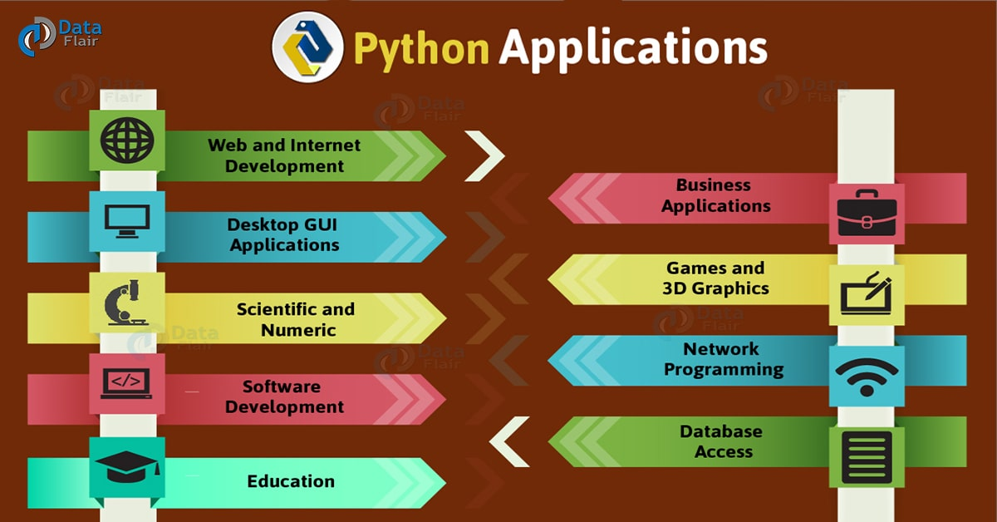
Zastosowanie Pythona

Slide 5
Zastosowanie Pythona
Aplikacje komputerowe (desktop app)
Aplikacje internetowe (web app).
Strony internetowe.
Data Science (uczenie maszynowe, AI, wizualizacje).
Big Data

Slide 6
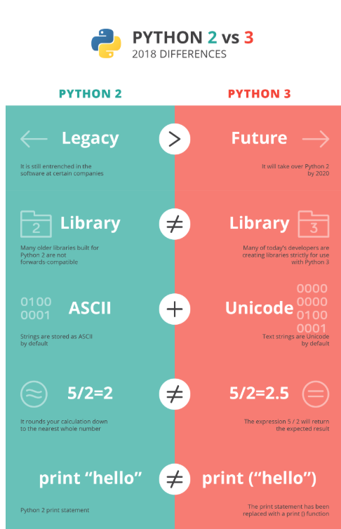
Którego Pythona używać? Wersja

Slide 7
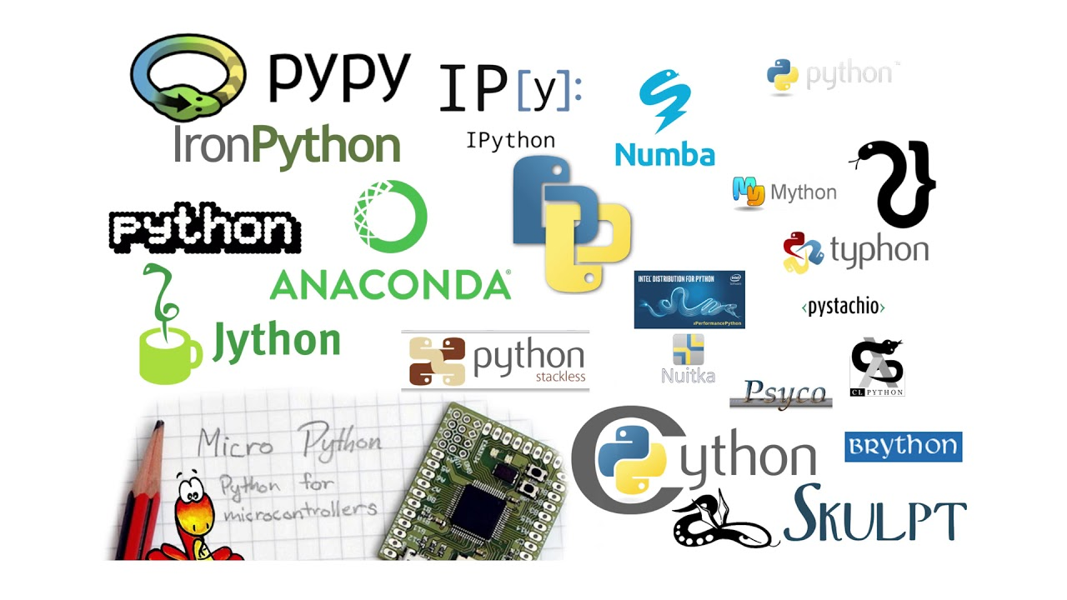
Którego Pythona używać? Dystrybucja

Slide 8
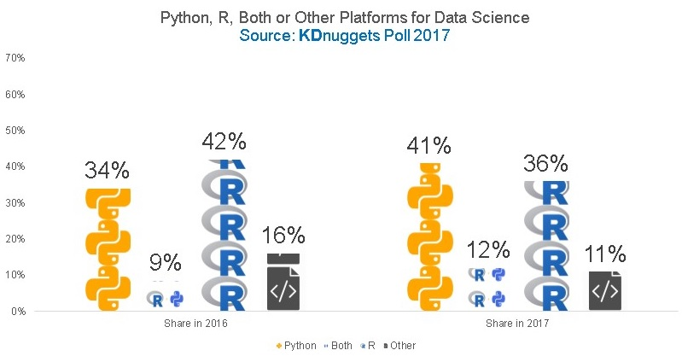

Slide 9


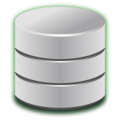

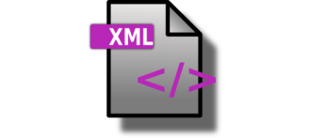
Program zajęć
1. Python vs Anaconda Zapoznanie z językiem oraz środowiskiem pracy
2. Przeprowadzenie analizy danych
Pozyskanie
Bazy danych
Pliki (csv, xlsx, html, xml)
Przetworzenie
Łączenie zbiorów danych
Inne przekształcenia
Analiza
Raporty
Wizualizacje
Machine Learning

Slide 10
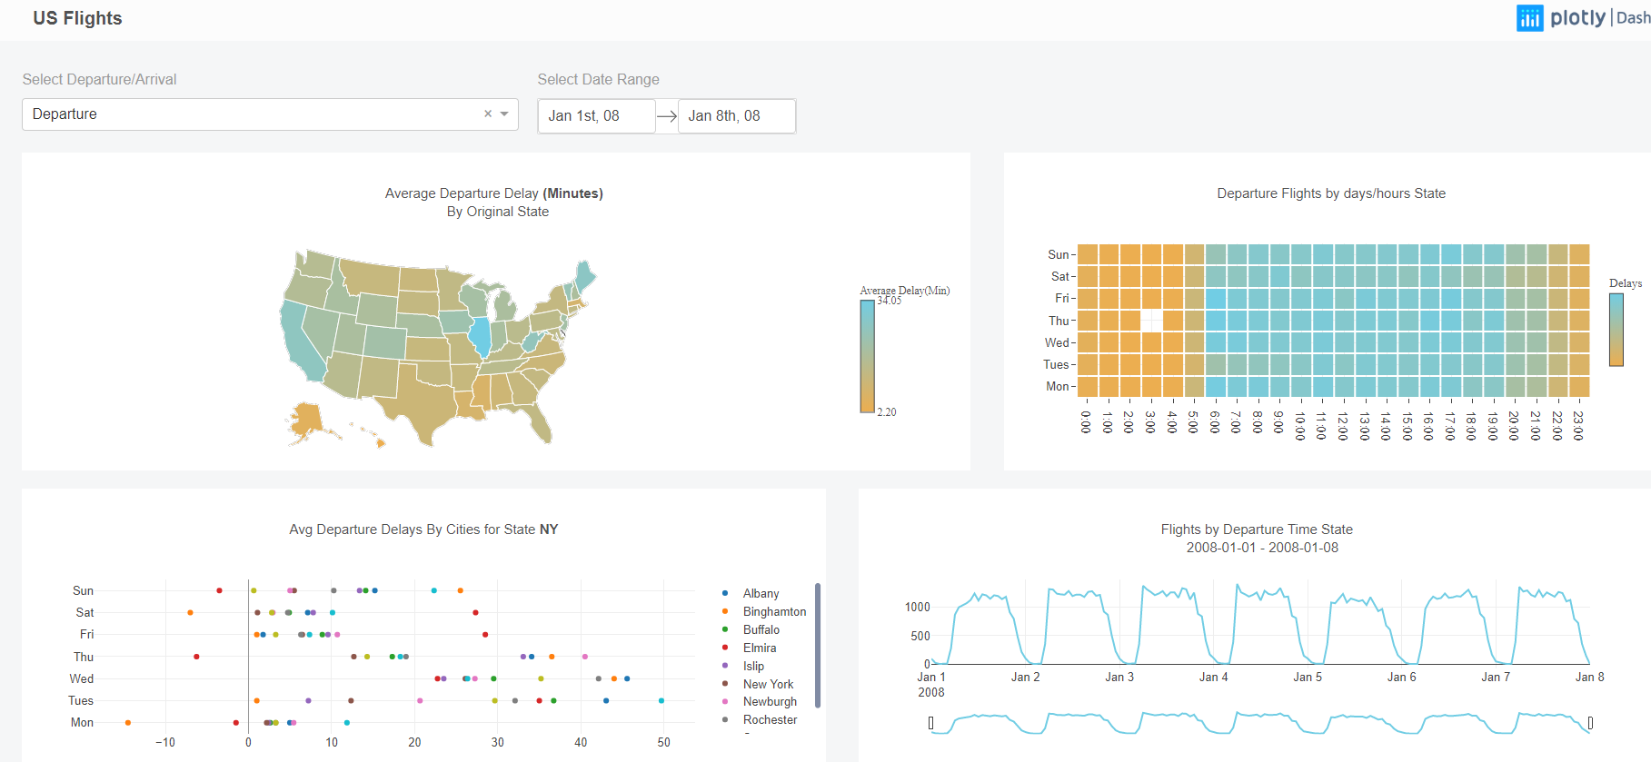
Efekt końcowy
Notes:
https://dash-gallery.plotly.host/Portal/

Slide 11
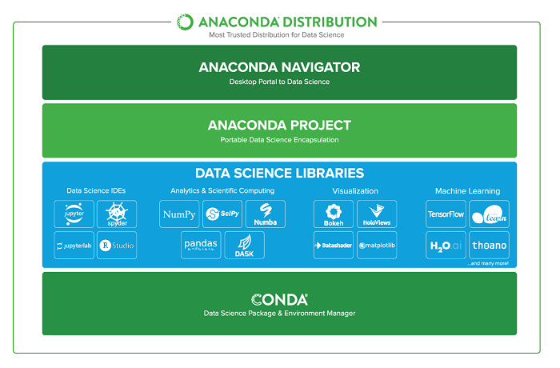
Wprowadzenie do Anacondy
https://www.anaconda.com/distribution

Slide 12

Edytory w Anacondzie

Slide 13
Dodatki
Cheatsheets:
https://perso.limsi.fr/pointal/_media/python:cours:mementopython3-english.pdf
https://www.pythoncheatsheet.org
https://sinxloud.com/python-cheat-sheet-beginner-advanced/

